Slide 1
Лекция 11
Асинхронность в JavaScript
(Promise, HTTP, fetch())
лектор Олексий Шевченко

Slide 2
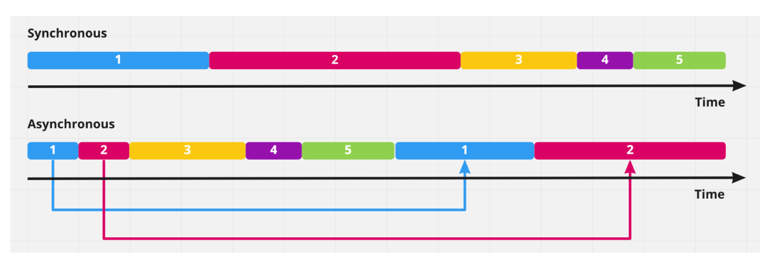

Slide 3
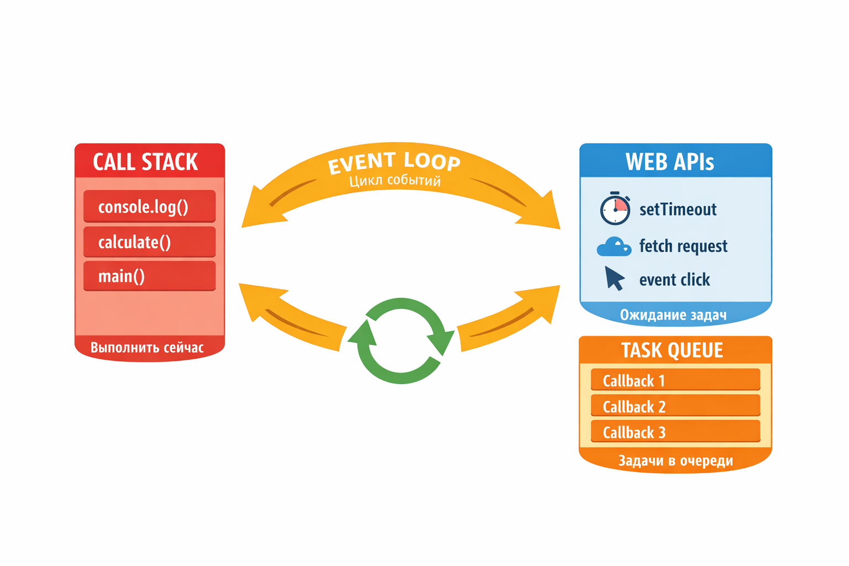

Slide 4
Promise - это объект, представляющий результат асинхронной операции. Если быть точнее, то promise - это не совсем результат, а обещание что будет результат либо положительный либо отрицательный.
У Promise есть 3 состояния
1. pending — ожидание. Операция началась, результата ещё нет.
2. fulfilled — успешно, либо результат получен.
3. rejected — ошибка, либо произошла ошибка.
Зачем вообще нужен Promise
- Без Promise:
- трудно работать с асинхронным кодом
- появляются вложенные колбэки
- ошибки теряются
- Promise даёт:
- понятный порядок действий
- единый способ обработки результата и ошибки
- читаемый код

Slide 5
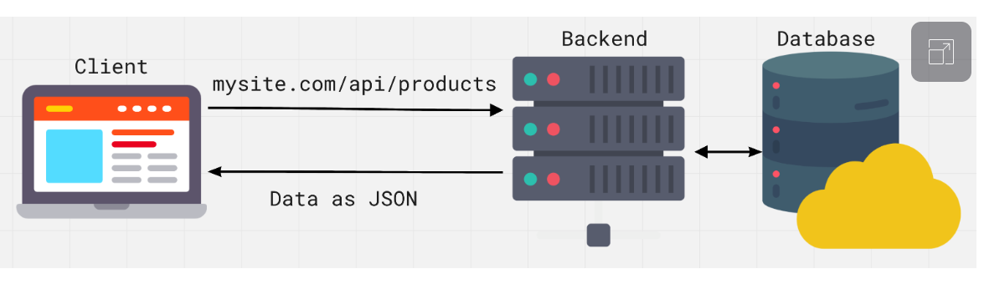
Сервер – это компьютер со специальным программным обеспечением.
Бекенд – это программа, расположенная на сервере, способная обработать входящие HTTP-запросы и имеющая набор готовых действий на определенные запросы.
HTTP (HyperText Transfer Protocol) — это протокол, на котором браузер общается с сервером.
REST (representational state transfer) – стиль бэкенд-архитектуры, основывается на наборе принципов, описывающих, каким образом определяются и адресуются сетевые ресурсы.

Slide 6
Коды состояния HTTP по категориям:
1хх - Информационные ответы:
100 - Продолжить - сервер принял начало запроса, вы можете продолжить;
101 - Переключение протокола - сервер соглашается изменить протокол связи.
2хх - Успех:
200 - ОК - запрос выполнен успешно;
201 - Создано - новый ресурс успешно создан (например, после POST);
204 - Нет содержимого - ответ не содержит данных (например, после DELETE).
3хх - Перенаправление:
301 - Перемещено навсегда - страница перемещена на другой адрес;
302 - Перемещено временно - временное перенаправление;
304 - Не изменено - используется кэш, страница не изменилась.
4хх - Ошибки на стороне клиента:
400 - Неверный запрос - сервер не понимает запрос;
401 - Несанкционированный доступ - отсутствует логин или авторизация;
403 — Запрещено — доступ запрещен, даже если вы авторизованы;
404 — Не найдено — страница или файл не существует.
5хх — Ошибки на стороне сервера:
500 — Внутренняя ошибка сервера — что-то пошло не так на стороне сервера;
501 — Неверный шлюз — неверный ответ от другого сервера;
503 — Недоступно — сервер в данный момент недоступен (например, для технического обслуживания).

Slide 7
Спасибо за внимание,
надеюсь, это было интересно!
Я готов ответить на ваши вопросы.

